Slide 1


ONU
ORGANISATION DES NATIONS UNIES
Dr. Ricardo Augustin

Slide 2

LA CRÉATION DE L‘ONU
Première Guerre Mondiale
Création de la Société des Nations SDN
Échec de la SDN
2e Guerre Mondiale
Création de l’ONU

Slide 3

L’ONU succède à la Société des Nations (SDN). Son siège se situe à New York. A sa création en 1945, l’ONU comptait 51 États membres. L’ONU est ouverte à tous les Etats remplissant certaines conditions d’admission ; presque tous les Etats au monde (194) en sont désormais membres. •Le Vatican et l’Etat de la Palestine ont un statut de membres observateurs.
Taïwan, étant reconnu comme une province de la Chine Populaire, a été exclus de l’ONU en 1971, il est aujourd’hui un membre observateur.

Slide 4



Les cinq finalités de l’ONU
1) Maintien de la paix et de la sécurité internationals
2) Protection des droits de l’Homme
3) Développement économique et social
4) Promotion politique des peuples dépendants
5) Renforcement des liens entre Etats souverains

Slide 5






LES ORGANES DE L’ONU
L'Assemblée Générale
Le Secrétariat Général
ONU
Le Conseil de sécurité
Le Conseil de Tutelle
La Cour Internationale de Justice

Slide 6
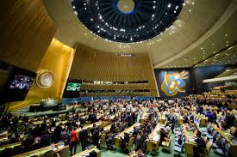
L'Assemblée Générale
• L’Assemblée générale (AG) regroupe tous les Etats membres et vote selon le principe : un Etat = une voix ; pour les questions importantes (art 18§ 2).
Elle n’émet que des recommandations non contraignantes.
• L’assemblée statue à la majorité des deux tiers des Etats présents et votants.

Slide 7
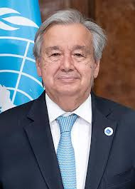
Le Secrétariat Général
• Est dirigé par un Secrétaire général nommé par l’AG sur recommandation du conseil de sécurité pour une durée de cinq ans renouvelable ;
• son rôle politique de plus haut fonctionnaire de l’organisation lui confère une mission dépassant le cadre strict de son mandat.

Slide 8
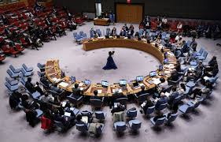
Le Conseil de Sécurité
• Le Conseil de sécurité représente l’exécutif de l’organisation ; c’est un organe restreint et permanent de quinze membres : cinq membres permanents désignés par la charte (Chine, Etats-Unis, France, Royaume-Uni et Russie) qui dispose d’un droit de veto permettant à l’un d’entre eux de bloquer le mécanisme de vote ;
• de plus ce Conseil est habilité à prendre des décisions obligatoires applicables aux Etats membres (pour le vote de questions dites substantielles, il faut, d’une part, neuf voix sur quinze pour qu’une résolution soit adopté et, d’autre part, que ce vote compte au moins trois Etats membres permanents, les deux autres s’abstenant).

Slide 9
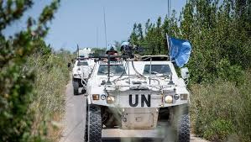
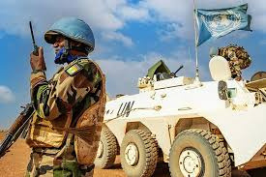
Les opérations de maintien de la paix
Les opérations de maintien de la paix sont menées par les casques bleus, sous l'égide du chapitre VII de la Charte qui donne provision au Conseil de securité de prendre des mesures coercitives en cas de menace contre la paixou en cas d’acte d’agression.
•Les opérations de maintien de la paixsontfinancés par les EtatsMembres. Les cinqMembres du Conseil de securitéprennent en charge une part plus importante

Slide 10


Slide 11
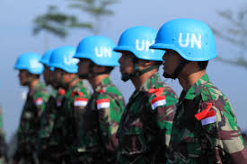
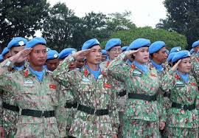
Les Casques bleus
Les Casques bleus (ouBéretsbleus, pour les forces de police) constituent le personnel militaire de l´ONU sur le terrain. Les contingents mis au service de l´Organisation sontfournis par les différentesarmées nationales des pays membres de l´ONU.
L´ONU dispose de plus de 97 000 militaires et policiers en mission sur le terrain, issus de plus de 110 pays, grandes et petites nations, riches et pauvres.

Slide 12
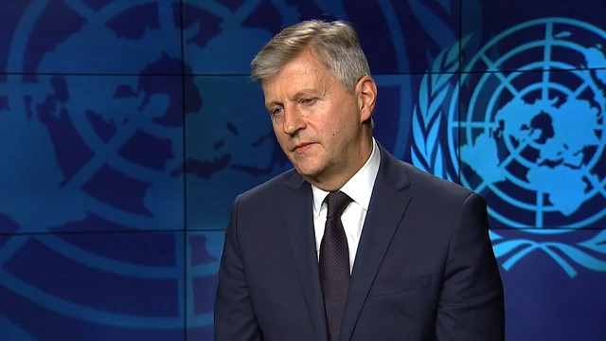

Slide 13
Mission des Casques bleus
Les contingents militaires de l´ONU peuvent être appelés à:
Surveiller une frontière contestée ;
Surveiller et observer des processus de paix dans les régions sortant d´un conflit;
Assurer la sécurité dans une zone de conflit;
Protéger des civils;
Former et aider les forces militaires nationales;
Aider les anciens combattants à mettre en œuvre les accords de paix qu’ils peuvent avoir signés.

Slide 14
Conduite et discipline
Les membres du personnel des missions de paix doivent se conformer aux normes de comportement les plus strictes et doivent se conduire à tout moment de façon professionnelle et disciplinée.
Le personnel civil et militaire sur le terrain doit:
Respecter les lois, les coutumes et pratiques locales;
Traiter les habitants du pays hôte avec respect, courtoisie, et considération;
Être impartial, intègre et agir avec tact.

Slide 15
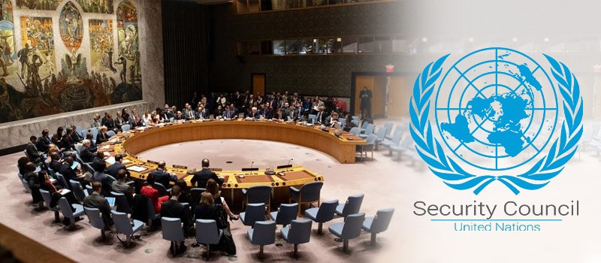
ONU : Enjeux et défis
L’ONU est pris entre le marteau des intérêts des puissances et l’enclume du devoir.
La problématique du financement des missions de paix.
L’incapacité à empêcher les conflits.
La lutte contre les principaux fléaux :
Changement climatique
Terrorisme
Les maladies
Les crises humanitaires.

Slide 16


FIN

